Slide 1

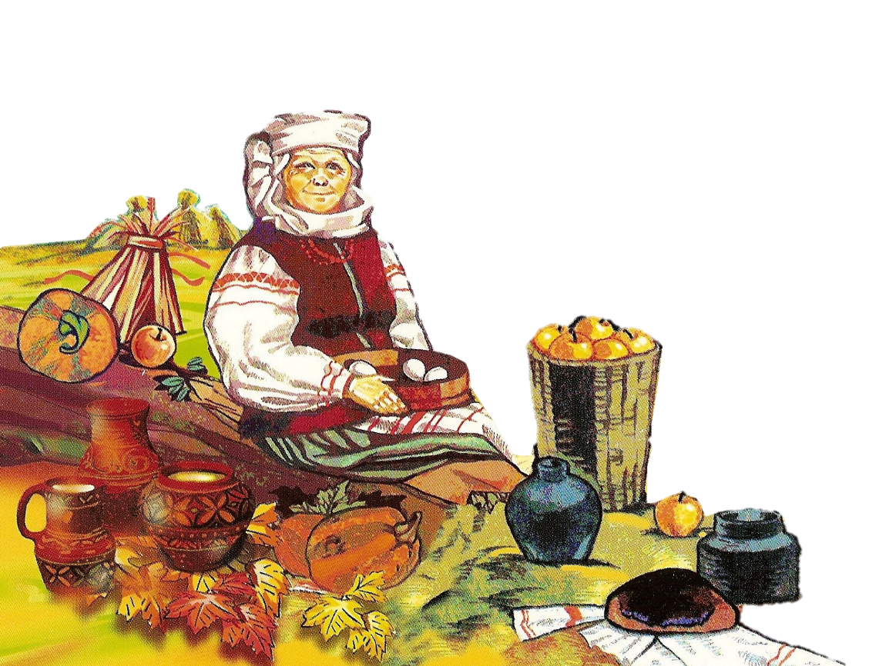
3 клас
«Восеньскiя народныя святы»
Тэматычныя
заняткі

Slide 2

Мэта – пазнаёмiцца з восеньскiмi народнымi
святамi
Мэта – пазнаёмiцца з восеньскiмi народнымi
святамi
Задачы:
Задачы:
даведацца, якiя святы адзначалi восенню на Беларусi;
вызначыць калi iх святкавалi;
пазнаёмiцца з iх асаблiвасцямi
даведацца, якiя святы адзначалi восенню на Беларусi;
вызначыць калi iх святкавалi;
пазнаёмiцца з iх асаблiвасцямi

Slide 3
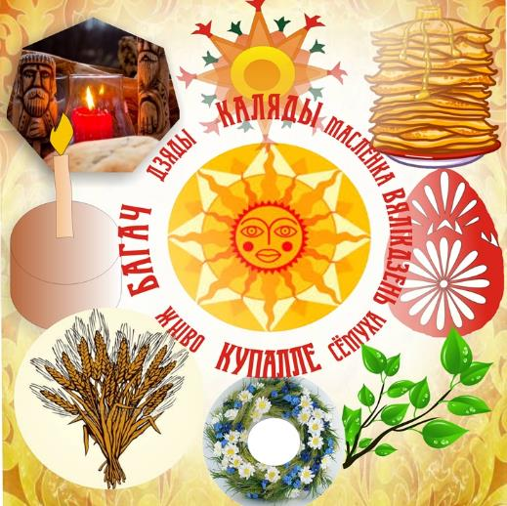
Багач
Узвiжанне
Пакровы
Дзяды

Slide 4
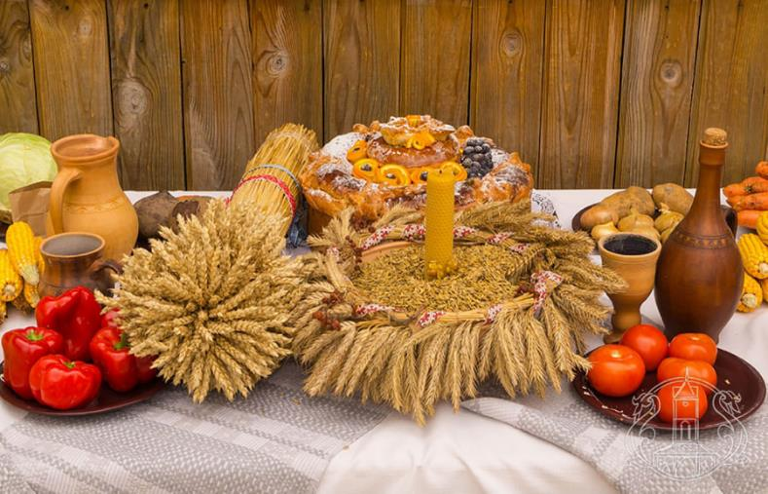
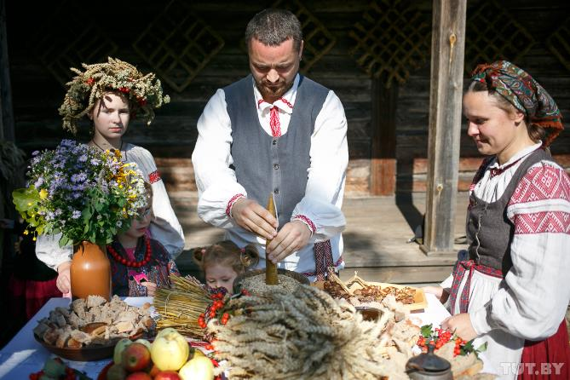
Багач
21 верасня

Slide 5
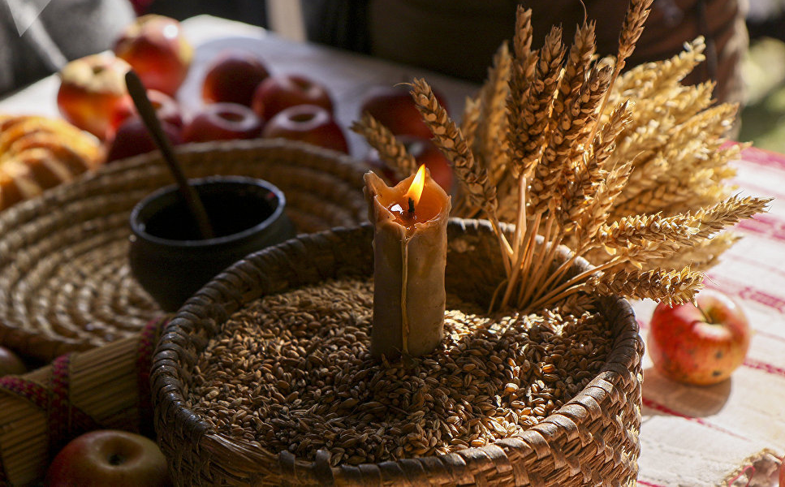
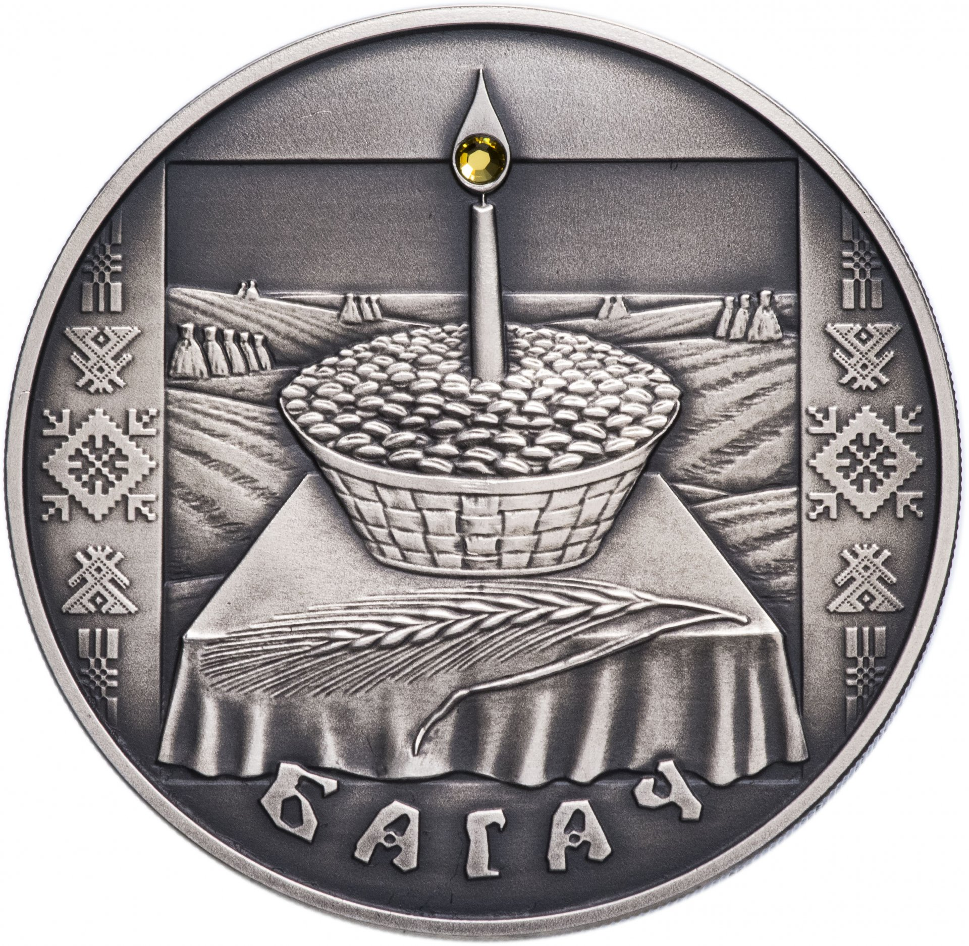
Багач

Slide 6
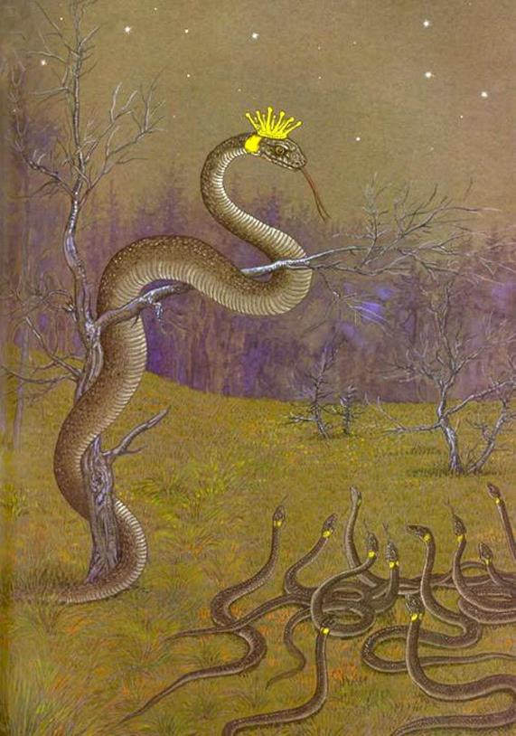
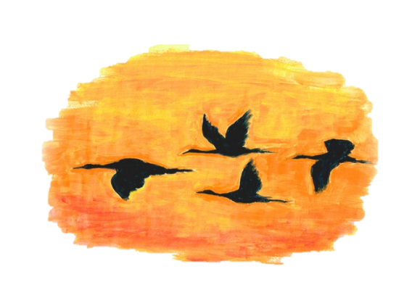
Узвiжанне
27 верасня

Slide 7
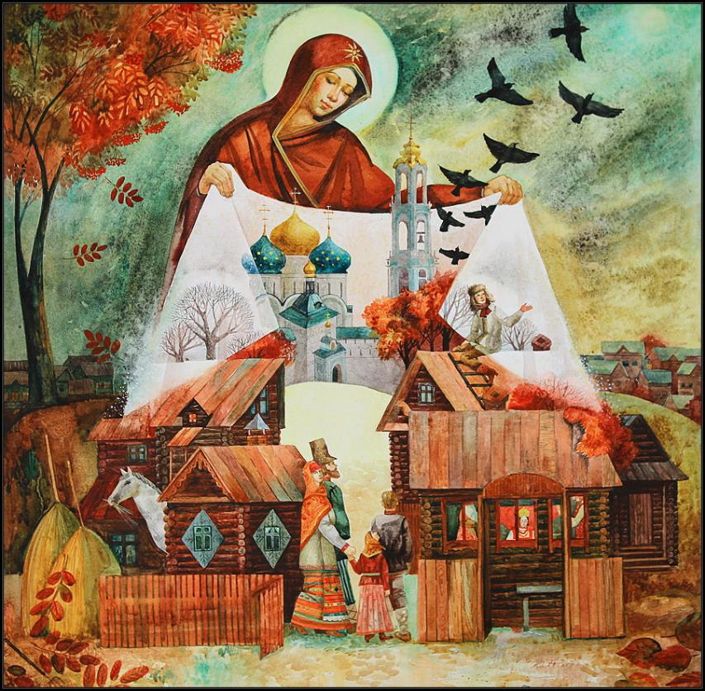
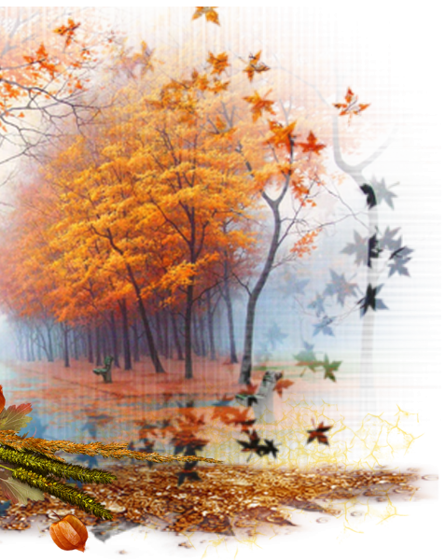
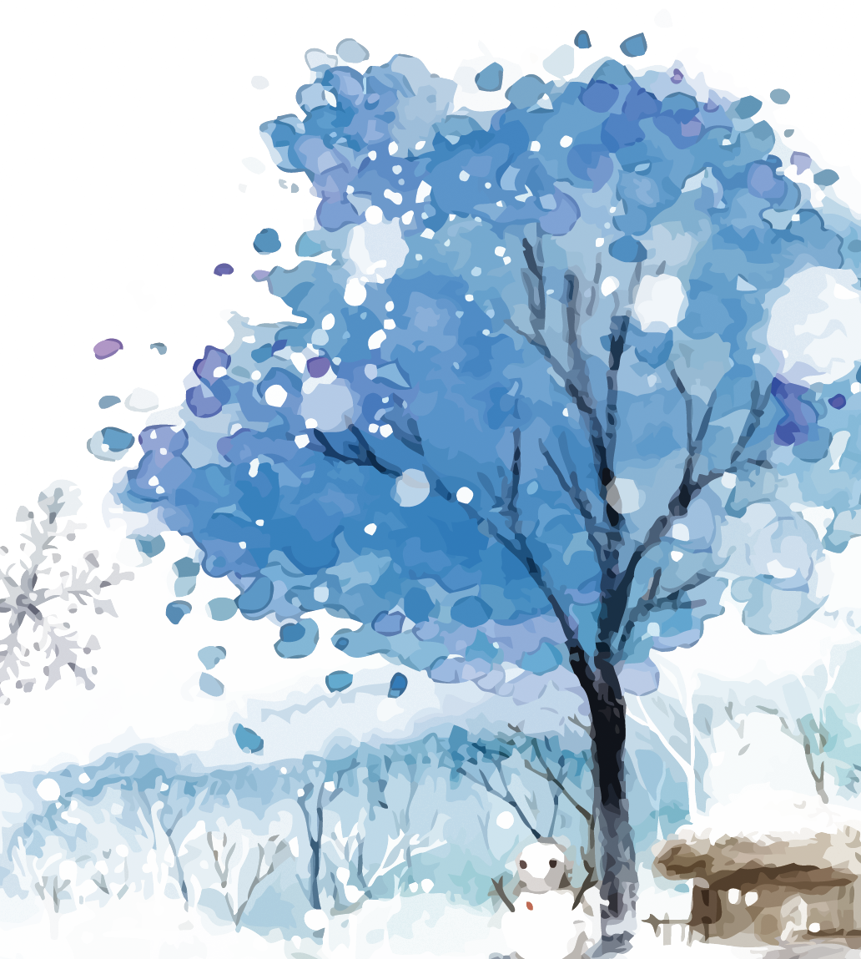
Пакровы
14 кастрычнiка

Slide 8

14 кастрычнiка
Дзень мацi

Slide 9
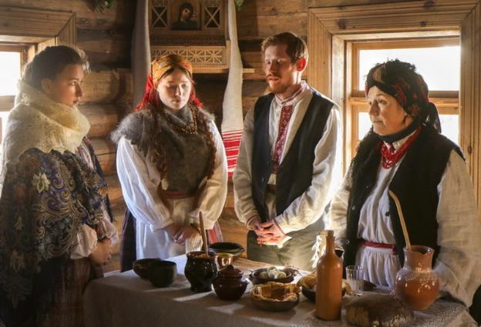
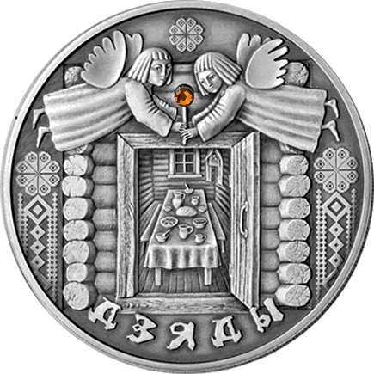

Дзяды
Субота перад
8 лiстапада

Slide 10

Адкажыце на пытаннi:
1. Пра якiя восеньскiя народныя святы вы даведалiся?
2. Якiя святы вас зацiкавiлi i чаму?

Slide 11

Праца ў групах
Заданне:
Падрыхтуйце апавяданне па наступнай схеме:
як называецца свята;
калi яго адзначалi;
чым свята адрознiваецца ад iншых.

Slide 12
Багач
Свята называецца Багач. Яго адзначалi 21 верасня.
Гэта свята заканчэння збору ўраджаю. У народзе
«Багачом» называлi лубку жыта са свечкай. Багач
забяспечваў сям’i дабрабыт i шчасце.

Slide 13
Узвiжанне
Свята называецца Узвiжанне. Яго адзначалi 28
верасня. У народзе яно ўспрымалася як паварот
прыроды на зiму. У гэты дзень птушкi пачыналi
збiрацца ў вырай. Вужы звязвалiся ў клубкi, каб
схавацца ў норы на зiму.

Slide 14
Пакровы
Свята называецца Пакровы. Яго адзначалi 14 кастрычнiка. Яно было мяжой памiж восенню i зiмой. Гэта быў апошнi дзень збору пладоў i грыбоў. У гэты дзень людзi прасiлi заступнiцтва i дапамогi ў Мацi Божай.

Slide 15
Дзяды
Свята называецца Дзяды. Яго адзначалi у пачатку лiстапада. У гэты дзень беларусы памiналi продкаў. У хатах накрывалi святочны стол i ставiлi «дзедаўскi» посуд. Продкаў трэба было добра пачаставаць, каб тыя не наслалi няшчасцi.

Slide 16
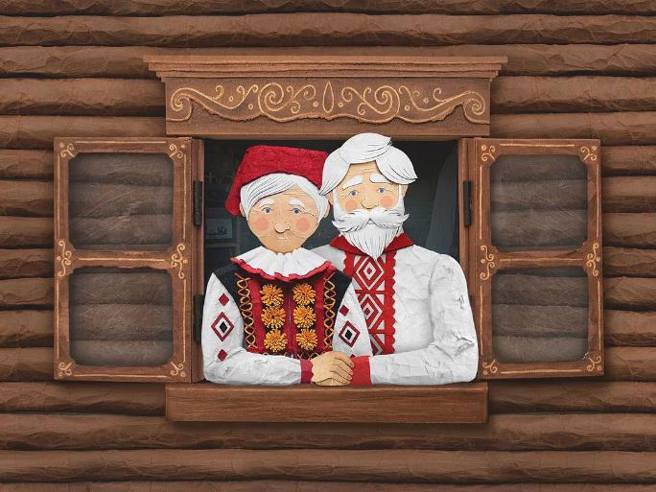
Падвядзенне вынiкаў
  Пра якiя народныя святы мы сёння велi размову?

Slide 17

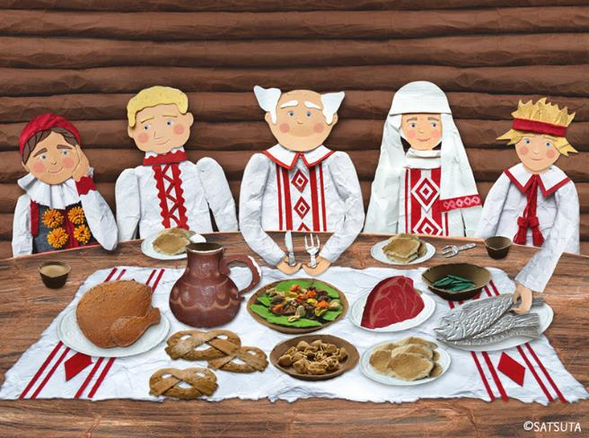
Дзякую за актыўны ўдзел
і сумесную працу
Да новых сустрэч!

Slide 18
Спіс выкарыстаных крыніц
talenthouse.com
sadkommunar.schools.by
pro-life.by
infourok.ru
vsyamagik.ru
pinterest.ru
belnumizmat.com
holiday.by
falklor.cultur.by

